Slide 1

Multiplication des virus
Partie 2
DR. L .BECHIR
Laboratoire de Bactériologie
Faculté de Médecine de CONSTANTINE

Slide 2
Cycle de multuplication
Le cycle de réplication virale se décompose
en 6 étapes:
Attachement: du virus sur des récepteurs de la membrane cellulaire
pénétration: endocytose, fusion
Décapsidation: et libération du génome viral
réplication: transcription et traduction des protéines précoces de régulation; synthèse des acides nucléiques viraux; production des protéines virales tardives structurales
assemblage et maturation des nouveaux virus
6. Libération: des virions néoformés

Slide 3
Les différentes étapes du cycle de réplication
Décapsidation
Assemblage
Maturation
Attachement
Pénétration
Réplication
Transcription
Traduction
Libération

Slide 4
A)ATTACHEMENT: Adsorption
Ø passif (énergie non nécessaire)
Nécessite l’interaction entre :
Un ligand viral et un récepteur spécifique de la membrane cellulaire.
Si récepteur absent cellule résistante a l’infection.

Slide 5
Le ligand des virus nu : conformation
particulière des protéines de capside.
Pour les virus enveloppe :
Glycoprotéines d’enveloppe.
Les structures d’attachement de certains virus sont bien caractérisées:
Hémagglutinine du virus grippal.

Slide 6
Récepteurs de virus spécifiques
• molécules CD4 lymphocytes T/gp120 (HIV)
• acide sialique (virus influenza)
Attachement réversible au début puis
devient irréversible, il est indépendant
de la température.

Slide 7
B)-PENETRATION :
Ø actif (nécessite l’énergie)
Il diffère selon les virus
Virus nu:
a)- Passage a travers la membrane cellulaire (translocation). ou
b)- Endocytose avec accumulation du virus a l’intérieur de vacuoles cytoplasmiques, une libération de la capside virale dans le cytoplasme de la cellule.

Slide 8
Pénétration et décapsidation
1- Translocation
2- Endocytose /pinocytose
Virus non enveloppés

Slide 9
Virus enveloppé :
Fusion de la membrane cellulaire et de l’enveloppe virale
le virus pénètre sous forme de nucléocapside.
Soit par Endocytose. (Une acidification du virus au sein de l’endosome est induite par une pompe à protons (ex : protéine M2 pour le virus influenza type A).

Slide 10
Pénétration et décapsidation
Fusion
Endocytose
Virus enveloppés

Slide 11
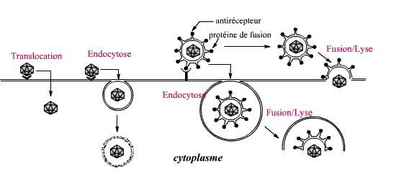
PENETRATION
Virus nu
Virus enveloppé

Slide 12
C)-LA DECAPSIDATION : généralement cytoplasmique
Désagrégation de la capside virale (totale ou partielle) grâce à des enzymes cellulaires ou virales Libération de l’acide nucléique dans le cytoplasme.

Slide 13
D)- LA REPLICATION :
Le virus doit:
Transcrire (fabriquer un ARNm à
partir de son génome).
Traduire son information génétique
(fabriquer des protéines virales
par la machinerie cellulaire)
Répliquer (fabriquer des copies
de son génome par la cellule)

Slide 14
Transcription
ADN génomique
ARNm
Transcriptase

Slide 15
Traduction
ARN m
Ribosomes
protéines

